Slide 1
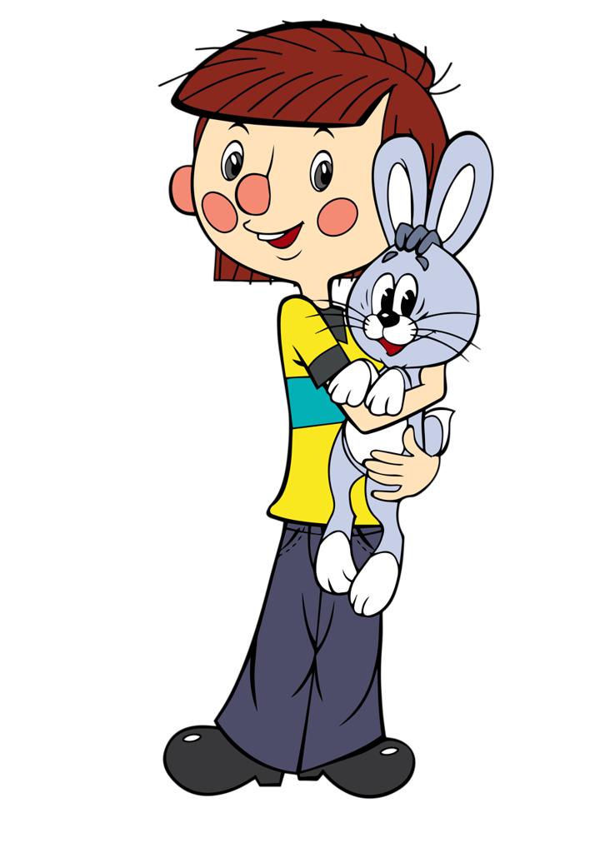
ОРИГАМИ ИЗ САЛФЕТКИ
Учитель начальных классов
МБОУ СОШ № 8 г. Моздока
Сук Наталия Ивановна
Notes:
Тканевая салфетка — не просто украшение праздничного стола. Её кладут на колени, чтобы не испачкать за столом нарядную одежду. При сервировке стола её можно свернуть в рулончик и продеть в специальное кольцо, которое тоже может быть самодельным. Из салфетки можно красиво сложить настоящее оригами! Для чего за столом используют бумажные салфетки? Можно ли их сложить в технике оригами? С помощью презентации дети ответят на эти вопросы.

Slide 2
ОРИГАМИ ИЗ САЛФЕТКИ
Поделка из сложенной ткани
Тканевая салфетка — не просто украшение праздничного стола. Её кладут на колени, чтобы не испачкать за столом нарядную одежду. При сервировке стола её можно свернуть в рулончик и продеть в специальное кольцо, которое тоже может быть самодельным. Из салфетки можно красиво сложить настоящее оригами!

Slide 3
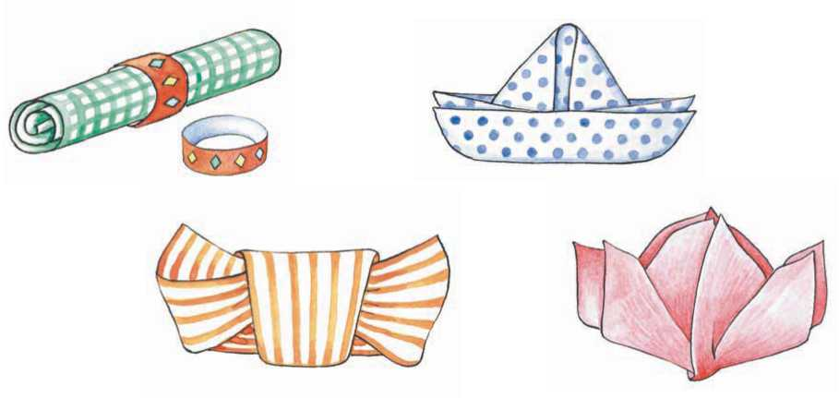
ОРИГАМИ ИЗ САЛФЕТКИ
Вспомни, как складываются заготовки для поделок в технике оригами. Какие из них можно использовать для украше- ния из салфетки? Придумай новые варианты.

Slide 4
Подумай:
Из каких материалов можно смастерить кольца для салфеток? Подойдёт ли для этого пластилин? Почему?

Slide 5
Подумай:
Для чего за столом используют бумажные салфетки? Можно ли их сложить в технике оригами? Будет ли это удобно?
Отличное украшение стола — ваза с цветами. Важны ли её размер, форма и сорт цветов? Какими ещё украшениями можно оживить праздничный стол?
Как раскладывают столовые приборы при сервировке стола?

Slide 6
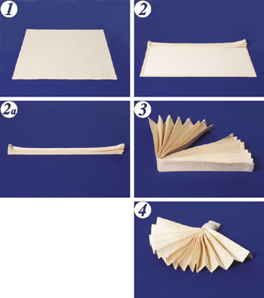
А теперь - способ красиво сложить салфетку на праздничный стол.
На рисунке хорошо видно, что сначала складываем гармошкой, затем - посередине перегибаем и надеваем салфеточное кольцо.

Slide 7
Сложенную таким образом салфетку можно поместить в бокал - красиво и оригинально

Slide 8
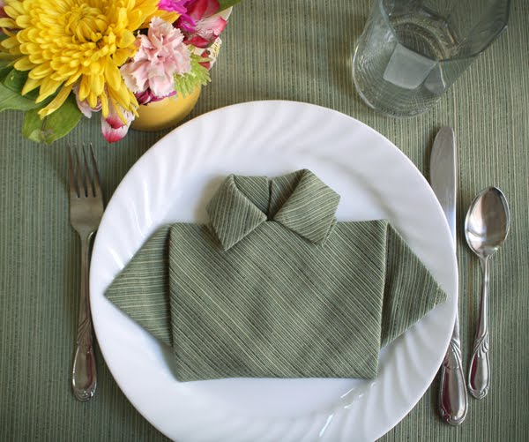

Slide 9
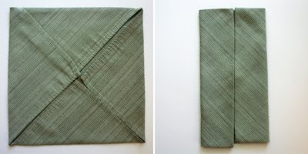
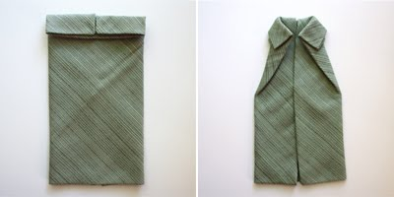
Оригами рубашка

Slide 10
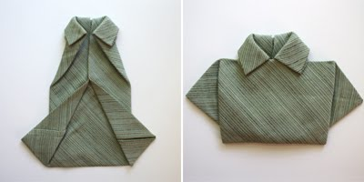
Оригами рубашка

Slide 11
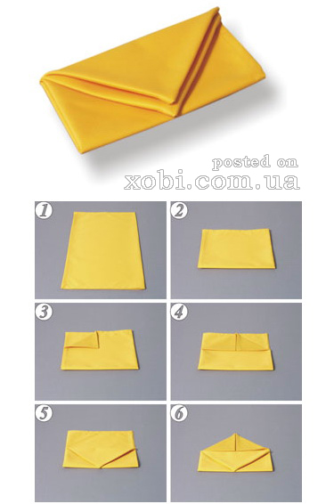
ОРИГАМИ ИЗ САЛФЕТКИ

Slide 12
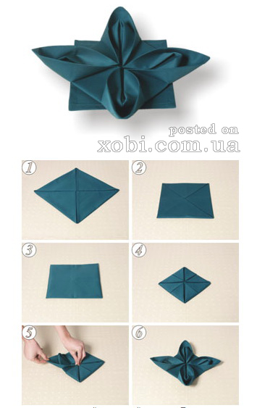
ОРИГАМИ ИЗ САЛФЕТКИ

Slide 13
ОРИГАМИ ИЗ САЛФЕТКИ

Slide 14
Оцени свою работу
Что тебе удалось лучше всего?
Что было самым трудным?
Можно ли улучшить твою работу?
Были ли у тебя ошибки? Как их можно было избежать? Какие приёмы стоит отработать?
Успел ли ты доделать работу в отведённое время?

Slide 15
Список использованных источников
http://www.liveinternet.ru/users/3550950/post123858132/ фоны
Изображение колокольчика:
http://allforchildren.ru/pictures/showimg/school1/school0119jpg.htm
Надписи:
http://www.liveinternet.ru/users/ladyinred11/post260788825/
Герои мультфильмов, персонажи мультсериалов: Трое из Простоквашино (картинки, клипарт) http://segalega.ucoz.ru/news/geroi_multfilmov_personazhi_multserialov_troe_iz_prostokvashino/2013-05-25-323

Slide 16
Список использованных источников
http://segalega.ucoz.ru/news/geroi_multfilmov_personazhi_multserialov_troe_iz_prostokvashino/2013-05-25-323
http://raguru.livejournal.com/20434.html http://3.bp.blogspot.com/_wXG-O0Gal_o/TBpE56YXuVI/AAAAAAAAEHw/UGe8EQJm9vA/s1600/how-to-fold-napkin-shirt.jpg
http://www.liveinternet.ru/users/alenka_1987_2010/post234974856
складывание салфеток
Рисунки из учебника Технология 3 класс О.В. Узорова, Е.А. Нефёдова

